Slide 1
4장 신경망 학습
“밑바닥부터 시작하는 딥러닝” 한빛미디어, 2017

Slide 2
데이터에서 학습한다!
학습
  훈련 데이터로부터 가중치 매개변수의 최적값을 자동으로 획득
학습의 지표
  손실 함수
학습의 목표
  손실 함수의 결괏값을 가장 작게 만드는 가중치 매개변수를 찾는 것

Slide 3
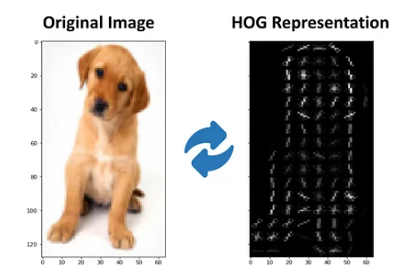
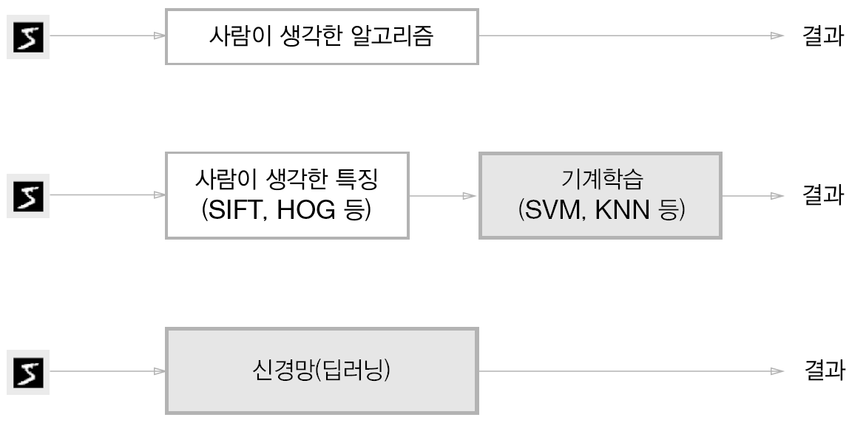
‘있는 그대로’ 학습
end-to-end machine learning

Slide 4
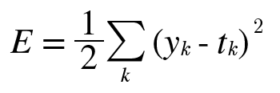
손실함수 – 오차제곱합(Sum of Squares for Error, SSE)
import numpy as np
def mean_squared_error(y, t):
return 0.5 * np.sum((y-t)**2)
#정답 레이블(원-핫 인코딩)
t = [0, 0, 1, 0, 0, 0, 0, 0, 0, 0]
#신경망의 출력 예1: '2'일 확률이 가장 높다고 추정함(0.6)
y1 = [0.1, 0.05, 0.6, 0.0, 0.05, 0.1, 0.0, 0.1, 0.0, 0.0]
#신경망의 출력 예2: '7'일 확률이 가장 높다고 추정함(0.6)
y2 = [0.1, 0.05, 0.1, 0.0, 0.05, 0.1, 0.0, 0.6, 0.0, 0.0]
e1 = mean_squared_error(np.array(y1), np.array(t))
e2 = mean_squared_error(np.array(y2), np.array(t))
print(e1)
print(e2)
0.09750000000000003
0.5975
평균제곱오차를 기준으로 첫 번째 추정 결과가 오차가 더 작으므로 정답에 더 가까울 것으로 판단할 수 있음

Slide 5
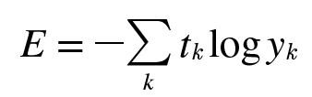
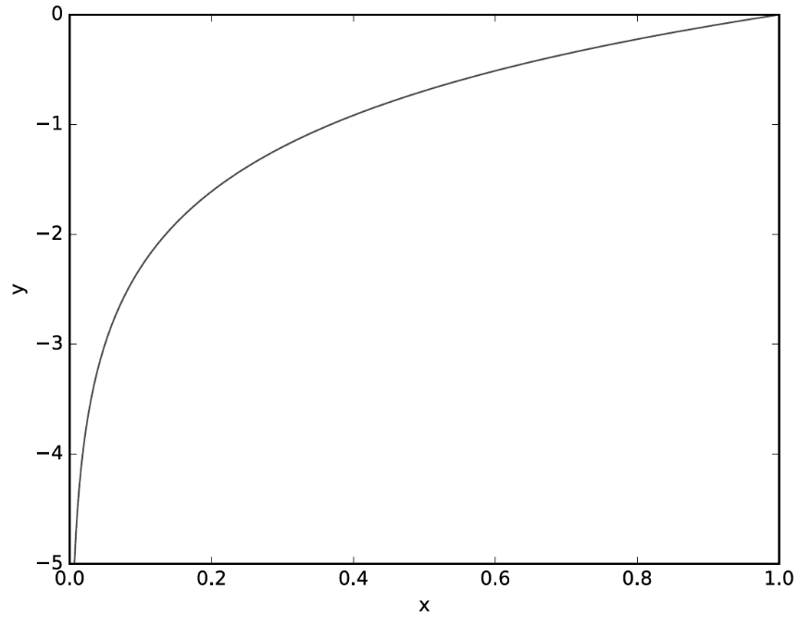
손실함수 – 교차 엔트로피 오차 (Cross Entropy Error, CEE)
log함수에 0을 입력하면 마이너스 무한대
def cross_entropy_error(y, t):
delta = 1e-7
return -np.sum(t * np.log(y + delta))
e1 = cross_entropy_error(np.array(y1), np.array(t))
e2 = cross_entropy_error(np.array(y2), np.array(t))
print(e1)
print(e2)
0.510825457099338
2.302584092994546
정답에 해당하는 출력이 커질수록 0에 가까워짐

Slide 6
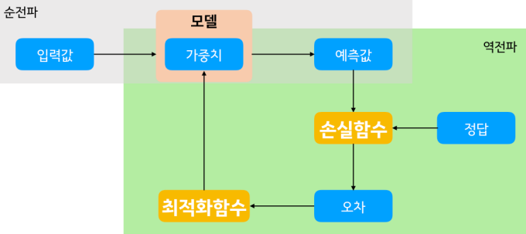
손실함수를 사용하는 이유?
왜 손실함수 대신에 정확률을 사용하지 않는지?
인공신경망 학습의 궁극적인 목표는 높은 정확률을 끌어내는 매개변수의 값을 찾는 것
https://www.kakaobrain.com/blog/113

Slide 7
손실함수를 사용하는 이유?
정확률의 한계
  변화에 둔감함: 모델이 개 사진을 51%의 확신으로 '개'라고 예측하든, 99%의 확신으로 예측하든 정확도 입장에서는 똑같은 "1건 정답". 반대로 99% 확신에서 51%로 모델의 성능이 크게 떨어졌어도, 여전히 '개'로 분류했다면 정확도는 변하지 않음
손실함수의 장점
  미세한 변화 감지: 99% 확신이 51%로 떨어지면, 손실함수의 값은 크게 증가. 비록 정답을 맞혔더라도 모델이 얼마나 불안정하게 맞혔는지를 수치로 페널티를 부여.

Slide 8
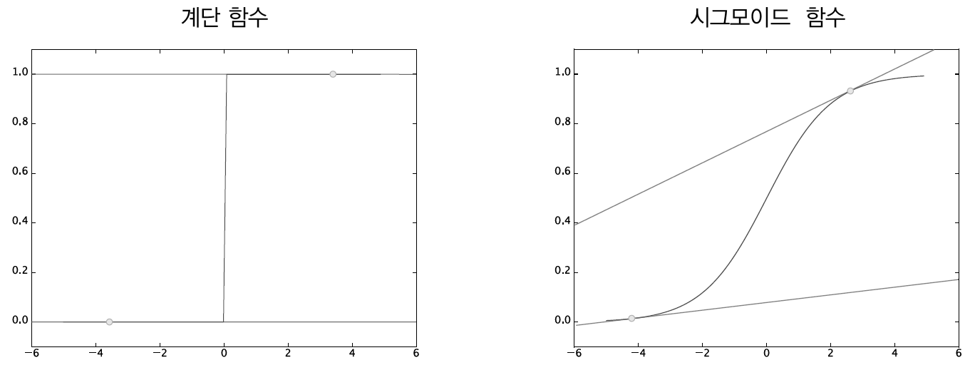
인공신경망 학습
손실함수의 값을 가능한 한 작게 하는 매개변수의 값을 찾는 과정
매개변수의 미분(기울기)를 계산하고, 그 미분 값을 단서로 매개변수의 값을 서서히 갱신하는 과정을 반복
미분 값이 양수/음수이면 매개변수를 양/음의 방향으로 갱신하여 손실함수의 값을 줄임
미분 값이 0이면 매개변수를 양/음의 방향으로 갱신해도 손실함수의 값은 달라지지 않음
정확률의 경우 미분 값이 대부분의 장소에서 0이 되어 매개변수를 갱신할 수 없음

Slide 9
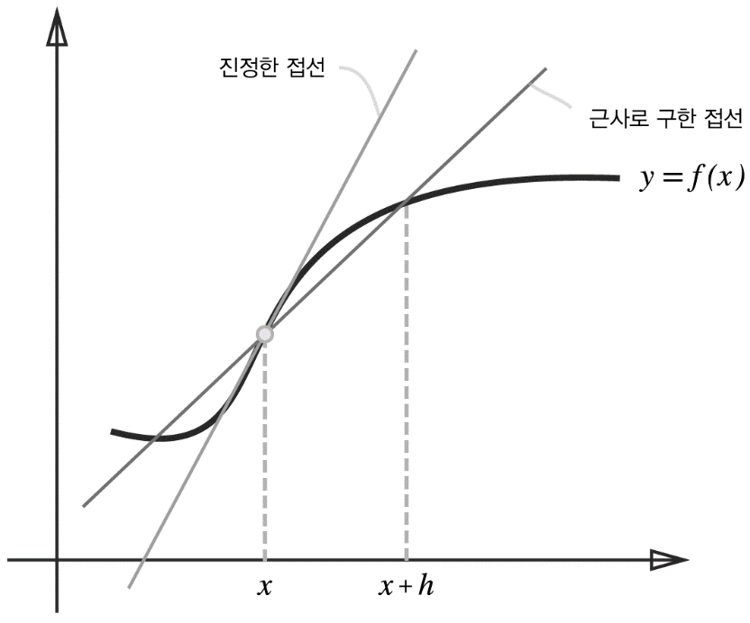
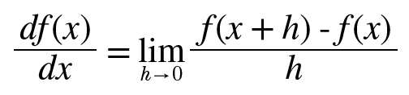
미분
10분에 2km를 이동할 경우 속도는 2 / 10 = 0.2 [km/분]
즉, 1분에 0.2km만큼의 변화로 이동
  10분 동안의 평균 속도
미분은 특정 순간의 변화량으로, 10분이라는 시간을 가능한 한 줄여 한 순간의 변화량 계산
  직전 1분에 달린 거리, 직전 1초에 달린 거리, 직전 0.1초에 달린 거리, …

Slide 10
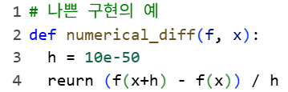
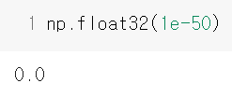
수치 미분(근사치로 계산)
문제 #1: 반올림 오차(rounding error)
  작은 값(가령 소수점 8자리 이하)이 생략되어 최종 계산 결과에 오차가 생김
문제#2: 함수 f의 차분
  위의 구현은 (x+h)와 x 사이의 기울기에 해당

Slide 11
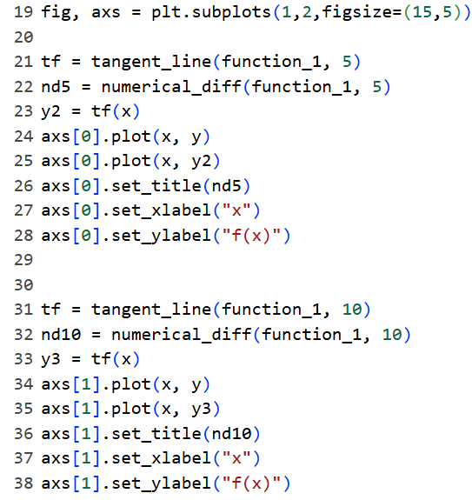
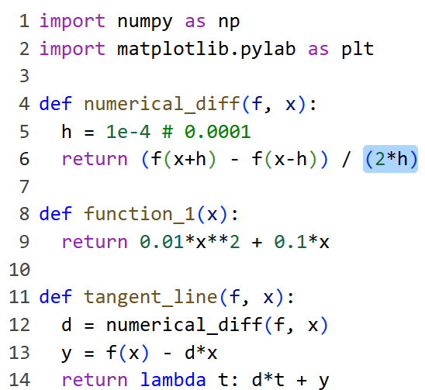
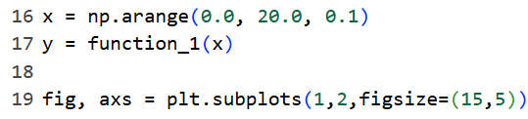
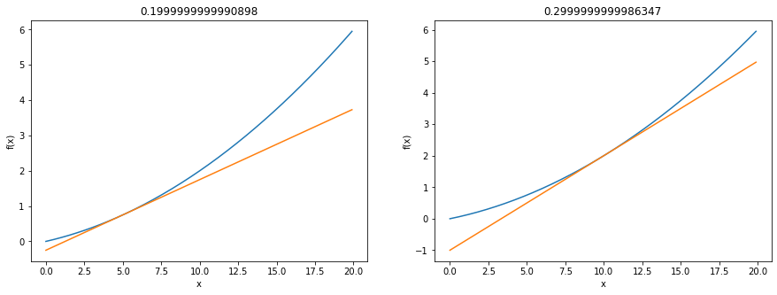
개선된 수치 미분
중심/중앙 차분
진정한 미분의 값은 각각 0.2와 0.3

Slide 12
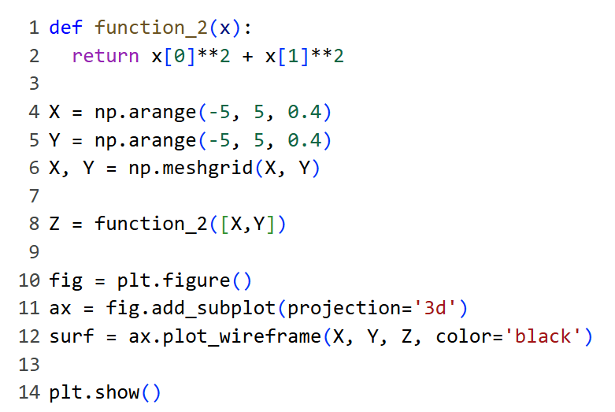

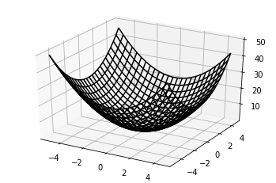
편미분

Slide 13
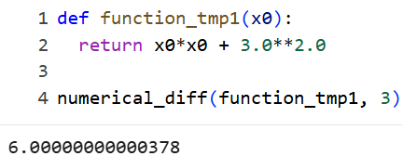
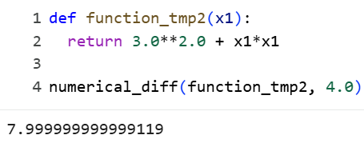
편미분
X₀ = 3, x₁ = 4일 때, X₀ 에 대한 편미분
X₀ = 3, x₁ = 4일 때, X₁ 에 대한 편미분

Slide 14

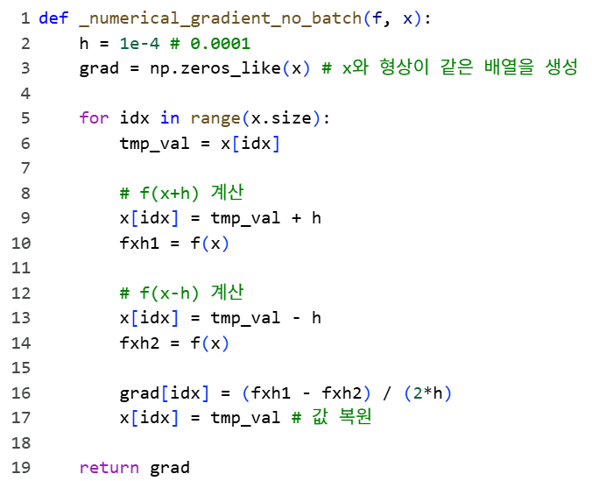
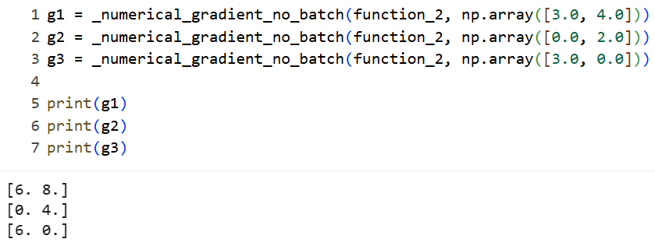
기울기
모든 변수의 편미분을 벡터로 정리한 것을 기울기(gradient)라고 함

Slide 15
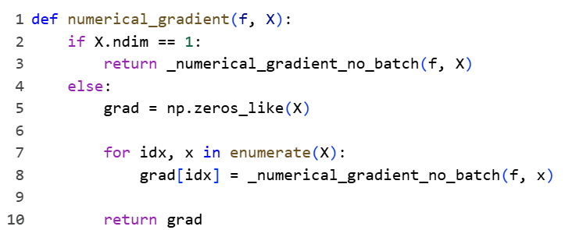
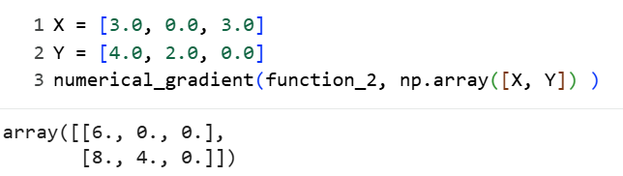
기울기 계산 (배치)
[[-6., -0., -6.],
[-8., -4., -0.]]

Slide 16
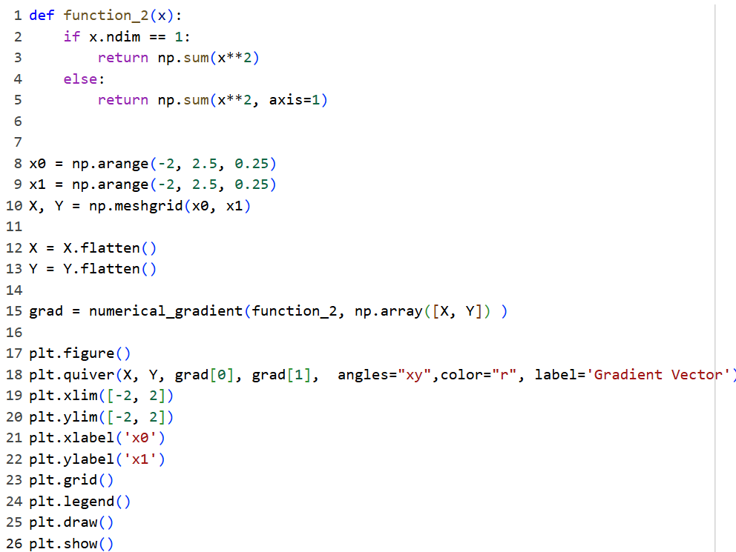
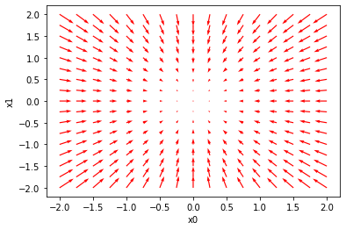
기울기 계산 (배치)

Slide 17
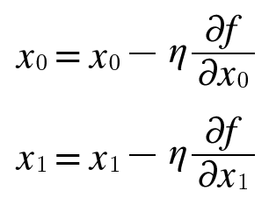
경사 하강법
기울기 정보를 활용해서 손실함수의 최솟값을 찾는 방법
현 위치에서 기울어진 방향으로 일정 거리만큼 이동
이동한 곳에서도 마찬가지로 기울기를 구하고, 또 그 기울어진 방향으로 나아가기를 반복하여 서서히 손실함수의 값을 줄임

Slide 18
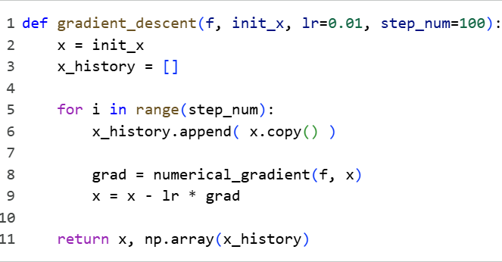
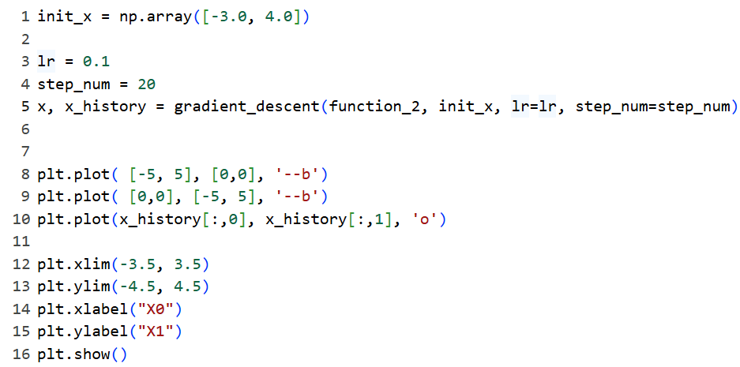
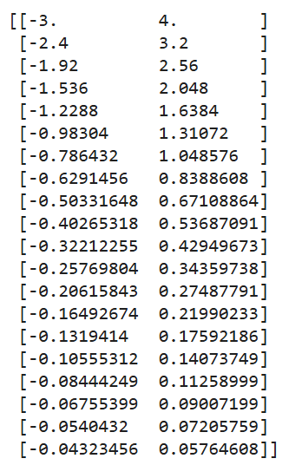
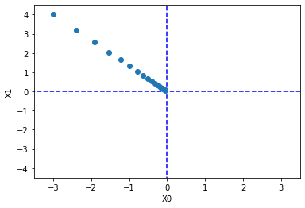
경사 하강법 구현
x_history

Slide 19
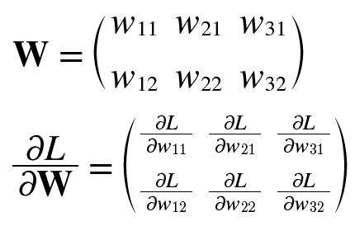
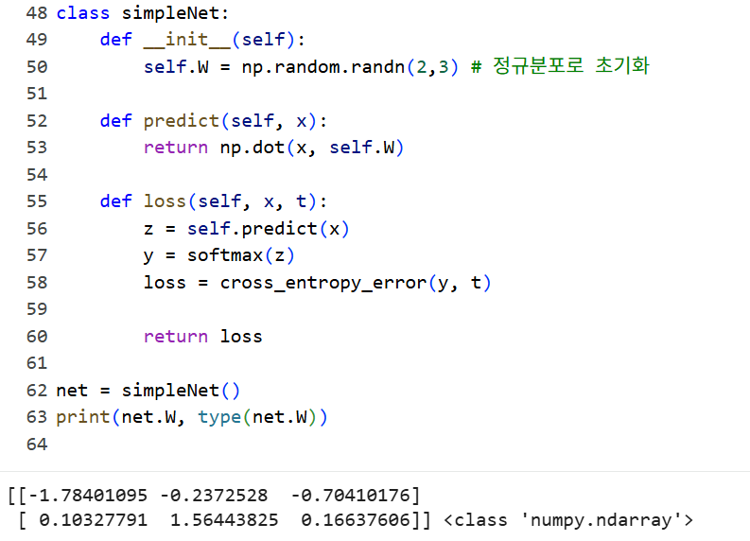
신경망에서의 기울기

Slide 20
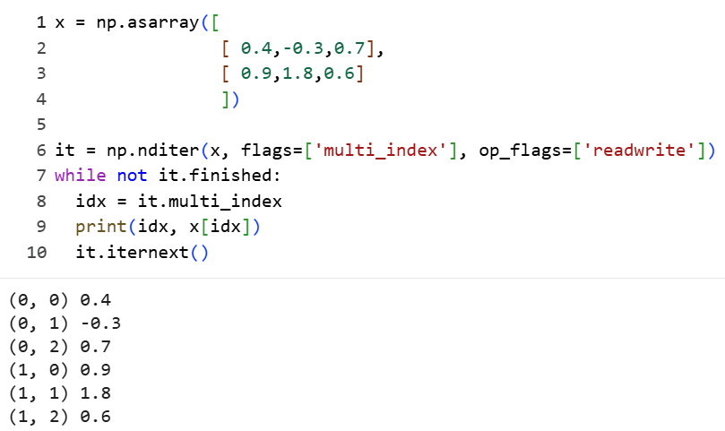
신경망에서의 기울기

Slide 21
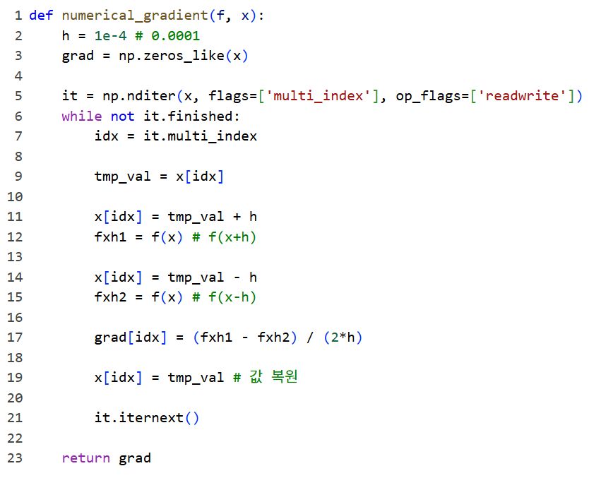

신경망에서의 기울기

Slide 22
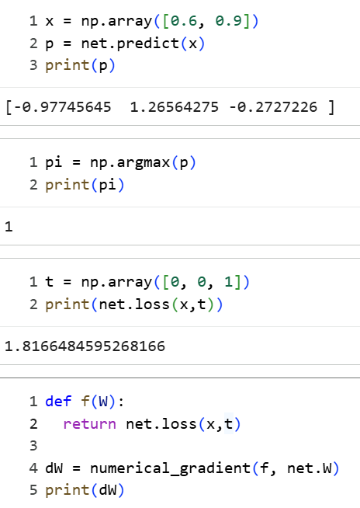
신경망에서의 기울기
[[ 0.04820902 0.45424891 -0.50245793] [ 0.07231353 0.68137337 -0.7536869 ]]
W₂₁을 h만큼 늘리면 손실함수의 값은 0.45h만큼 증가
W₃₂를 h만큼 늘리면 손실함수의 값은 0.75h만큼 감소
따라서,
손실함수의 값을 줄이기 위해서는
W₂₁은 음의 방향으로 갱신
W₃₂ 은 양의 방향으로 갱신

Slide 23
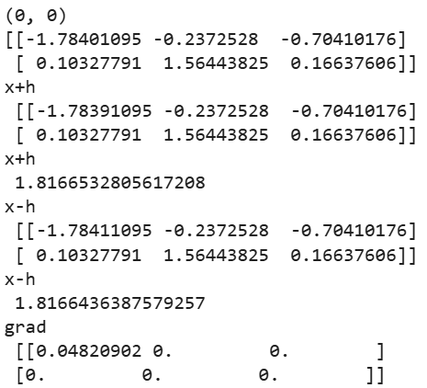
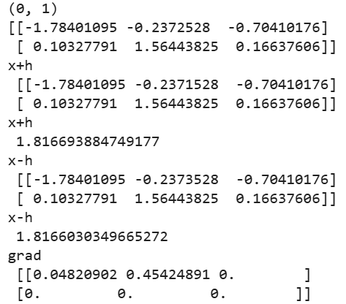
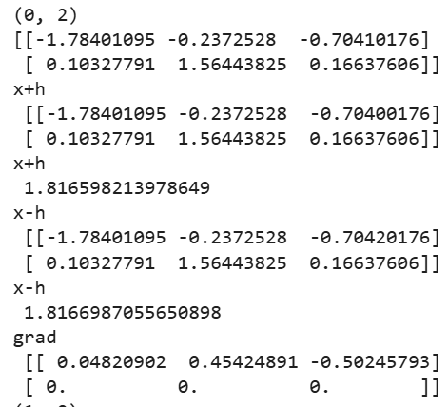
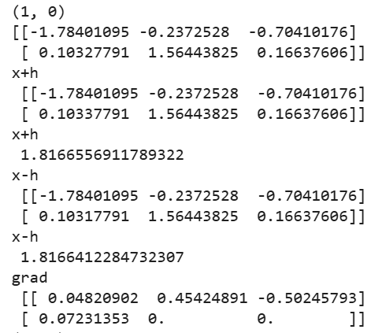
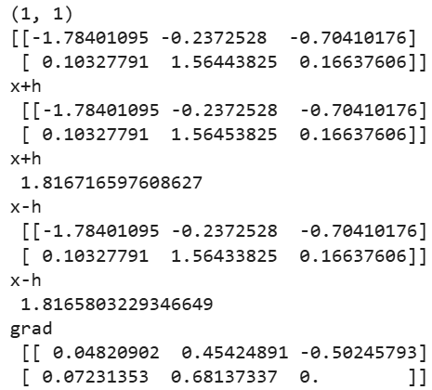
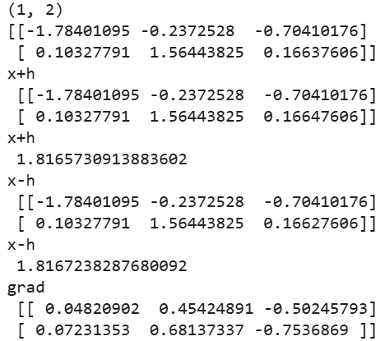
numeric_gradient 함수의 작동 과정

Slide 24
신경망 학습 알고리즘 정리
신경망에는 가중치와 편향이 있고, 이 가중치와 편향을 훈련 데이터에 적응하도록 조정하는 과정을 학습이라 함
1단계: 미니배치
  훈련데이터 중 일부를 무작위로 가져옴 --> 확률적 경사 하강법
2단계: 기울기 산출
  미니배치의 손실함수 값을 줄이기 위해 각 가중치 매개변수의 기울기를 구함
  기울기는 손실함수의 값을 가장 작게 하는 방향을 제시
3단계: 매기변수 갱신
  가중치 매개변수를 기울기 방향으로 아주 조금 갱신
4단계: 반복
  1~3단계를 반복

Slide 25
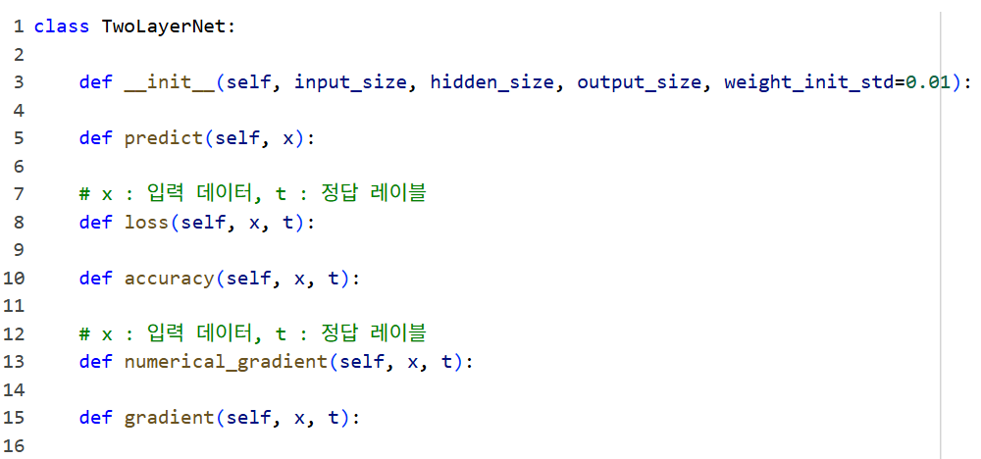
2층 신경망 클래스 구현

Slide 26
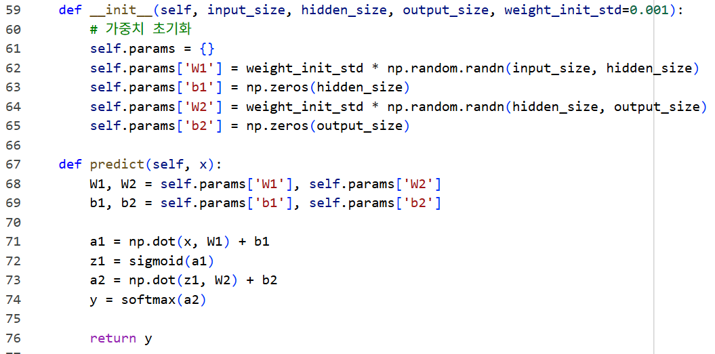
2층 신경망 클래스 구현

Slide 27
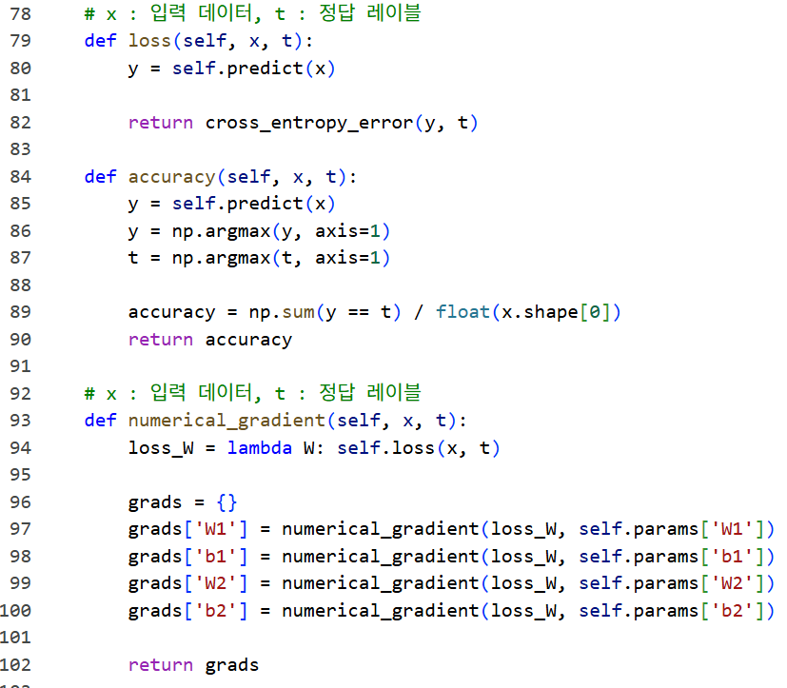
2층 신경망 클래스 구현

Slide 28
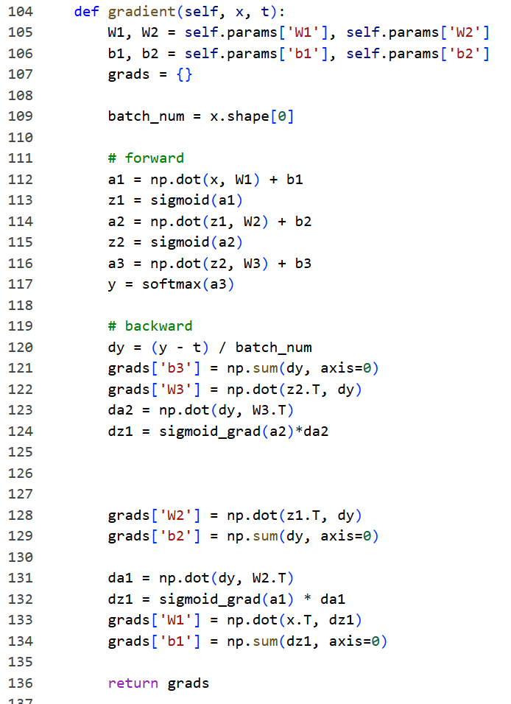
2층 신경망 클래스 구현

Slide 29
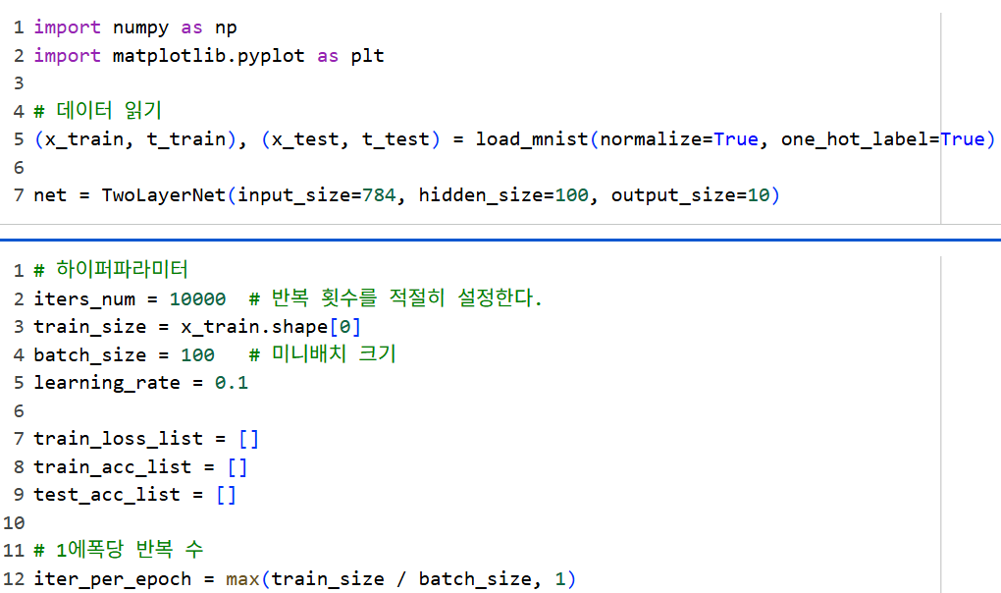
미니배치 학습 구현

Slide 30
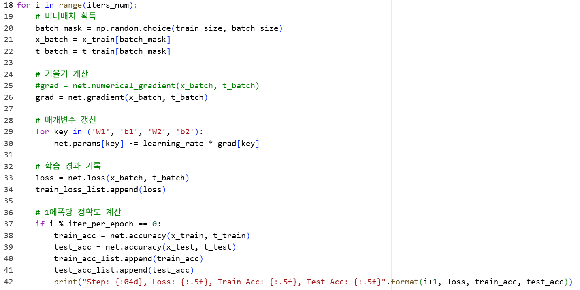
미니배치 학습 구현

